Slide 1
Kdaj aktivno zdravljenje srčnega bolnika ne prinese več koristi?
Napredovalo ali terminalno srčno popuščanje?
Miran Šebeštjen
KO za kardiologijo
UKC Ljubljana
Ljubljana, 14.10.2016

Slide 2
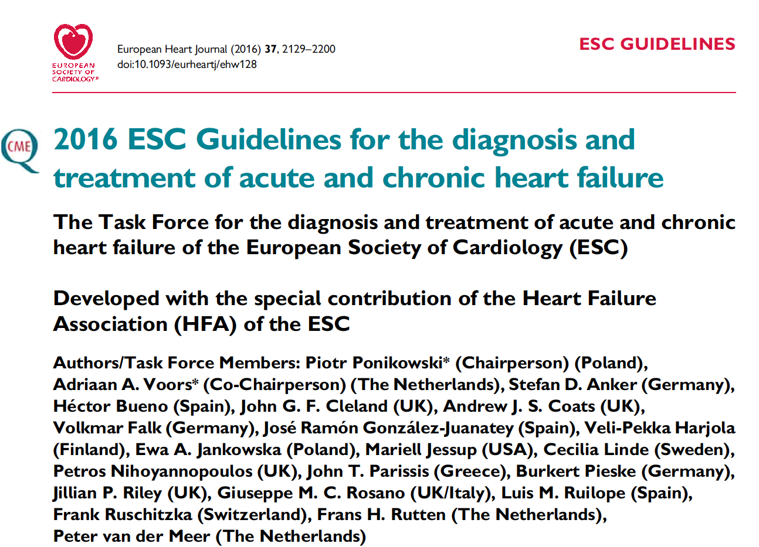
Smernice

Slide 3
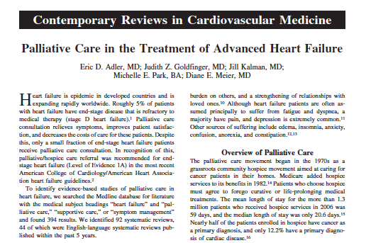
Smernice

Slide 4
Smernice

Slide 5
Gaps in evidence
Clinicians responsible for managing
patients with HF must frequently
make treatment decisions without
adequate evidence or consensus
expert opinion.
ESC Guidelines for the Diagnosis and
Treatment of Acute and Chronic Heart Failure

Slide 6
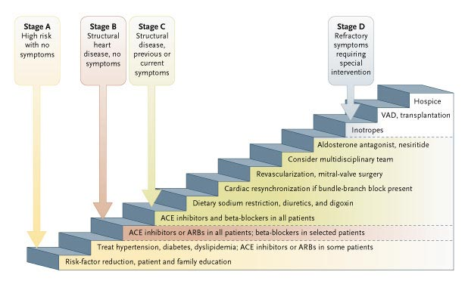
Zdravljenje srčnega popuščanja

Slide 7
Srčno popuščanje: Prognoza
Enoletna umrljivost neselekcioniranih bolnikov s kroničnim srčnim popuščanjem
(agregarni podatki SUPPORT, Framingham, IMPROVEMENT 1989-2003)

Slide 8
Patofiziologija in zdravljenje srčnega popuščanja
LVAD
DISFUNKCIJA LEVEGA PREKATA
digitalis
CRT
?
diuretiki
Presaditev srca
HEMODINAMSKE SPREMEMBE
nitrati
Matične celice
NEVROHORMONSKE SPREMEMBE
Zaviralci ACE
Spironolakton
Blokatorji beta
Sartani

Slide 9
Napredovalo srčno popuščanje
FIZIOLOŠKA MERILA
LVEF <30 %
Restriktivni vzorec polnitve
Povišan polnilni tlak LV
Povišani BNP
KLINIČNA MERILA
NYHA III-IV
OBREMENITVENA ZMOGLJIVOST
VO2 max <14 ml/kg/min
6-minutni test hoje <300 m
Nezmožnost vsakodnevnih opravil
Neodziv na standardno zdravljenje po 3 mesecih

Slide 10
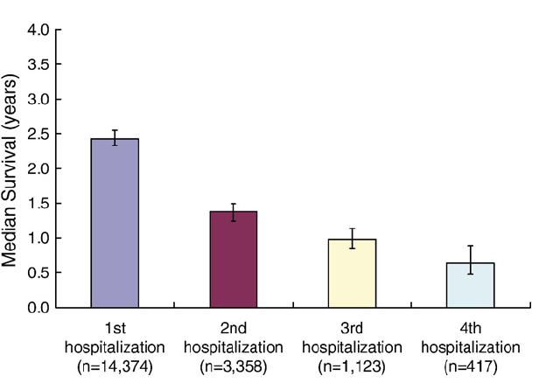
Hospitalizacija: zakaj tako pomembna?
Funkcija miokarda in HYHA razred
Z vsako hospitalizacijo se poveča okvara miokarda in/ali ledvic kar vodi k napredovanju bolezni
Setoguchi S et al. Am Heart J 2007
Hospitalizacija
Hospitalizacija
Hospitalizacija
Gheorghiade M et al. Am J Cardiol. 2005; 96 (6A)
Čas
Hospitalizacije zaradi SP: a. neodvisni napovednik slabe prognoze; b. zmanjšanje QoL; c. največji del stroškov zaradi SP

Slide 11
Resinhronizacijski (dvoprekatni) spodbujevalnik
CARE-HF
MADIT-CRT
100
1.0
75
0.9
CRT
CRT-ICD
Zdravila
0.8
50
% brez napredovanja v srčno popuščanje
-
0.7
% Brez dogodka
25
P < 0.001
ICD
HR = 0.64 (95% CI =0.48-0.86)
0.6
p = .0019
0
0.0
0
500
1,000
1,500
0
1
2
3
4
Dnevi
Leta
Srčno popuščanje NYHA III-IV
LVEF < 35 %
QRS > 120 ms
Simptomi navkljub optimalni th
Srčno popuščanje NYHA I-II
LVEF <30 %
QRS > 130 ms
Cleland JG et al. N Engl J Med 2005
Moss AJ et al. N Engl J Med 2009

Slide 12
Presaditev krvotvornih matičnih celic
NYHA (III-IV) kljub optimalni terapiji
LVEF≤35%
Odsotnost hematoloških bolezni
Brez sladkorne bolezni
Starost ≤65 let

Slide 13
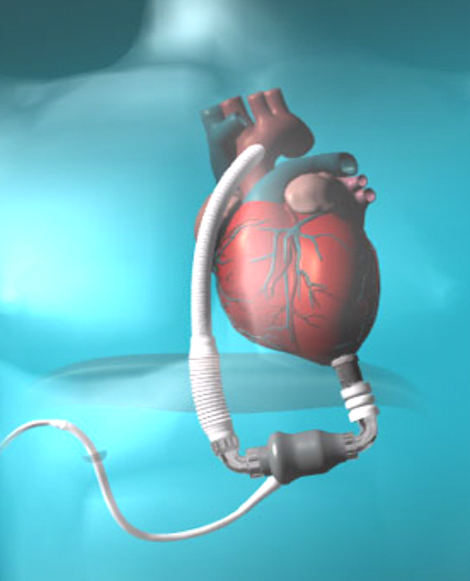
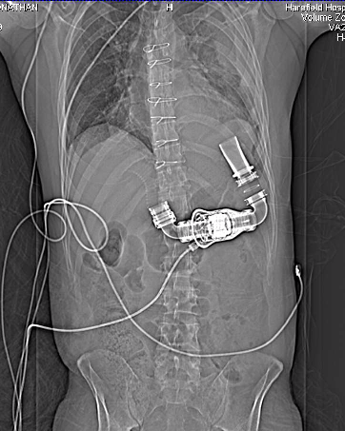
Mehanski podporni sistemi-HeartMate II

Slide 14
Mehanski podporni sistemi-HeartMate II
Relativne kontraindikacije
Starost prejemnika > 65 let, razen če ni drugih dejavnikov tveganja
Kardialna kaheksija BMI≤ 21 kg/m² (Ž-19 kg/m²)
Morbidna debelost BMI≥ 40 kg/m²
Mehanska ventilacija
Napredovala bolezen ledvic: serumski kreatinin > 350 μmol/l
Huda mitralna stenoza ali aortna insuficienca
HIT

Slide 15
Mehanski podporni sistemi-HeartMate II
Absolutne kontraindikacije
Potencialno reverzibilni vzrok SP
Veliko operativno tveganje
Nedavni CVI
Nesposobnost opravljanja z LVAD
Spremljajoče terminalne bolezni
AAA ≥ 5 cm
Aktivno vnetje
FEV₁≤ 1 l
Multiorganska odpoved
Absolutne kontraindikacija za antikoagulantno terapijo

Slide 16
Število presaditev srca
POMANJKANJE DAROVALCEV

Slide 17
Kontraindikacije za presaditev srca
Starost prejemnika > 70 let
Ireverzibilna pljučna hipertenzija (≥5 Wood)
Napredovala bolezen ledvic: serumski kreatinin > 350 μmol/l
Napredovala KOPB
Napredovala bolezen jeter : serumski bilirubin > 50 μmol/l
Aktivno maligno obolenje
Sladkorna bolezen s poznimi zapleti (nefropatija, nevropatija, retinopatija)
Aktivno psihiatrično obolenje ali psihosocialne kontraindikacije

Slide 18
Anamneza
50 letni bolnik prvi miokardni infarkt 2004-PCI RCA
2007 PCI LAD zaradi NAP
2008 sprejet zaradi prve epizode SP
Terapija: bisoprolol 10 mg, perindopril 8 mg, spirinolakton 25 mg, ASA 100 mg, klopidogrel 75 mg, atorvastatin 40 mg in inzulin

Slide 19
Status
Vitalni znaki: RR 100/72; P 66; sat O₂ 94%; BMI 26
Pljuča: Plevralni izliv obojestransko
Srce: redni riten, normokarden, šum mitralne insuficience,
Trebuh: mehak, jetra 7 cm pod DRL
Okončine: obsežni edemi
6MWT: 290 meterov

Slide 20
UZ srca in hemodinamske meritve
Echocardiogram
Močno povečan levi prekat (LVEDD 7,3 cm, LVEF23%,
LVOT VTI 10 cm; masivna mitralna and trikuspidalna regurgitacija)
Desnostranska srčna kateterizacija
PAsist 72mmHg; PAdia 33 mmHg; PAsrednji 46 mmHg; PCWP 27mmHg
Transpulmunarni gradient 19 mmHg; CO 3,1 l/min; CI 1,65 l/min/m²
PVR 6,1 Wood

Slide 22
Sildanefil
Stanje le malenkostno boljše
Desnostranska srčna kateterizacija
PAsist 63mmHg; PAdia 27 mmHg; PAsrednji 34 mmHg; PCWP 19mmHg
Transpulmuni gradient 15 mmHg; CO 3,3 l/min; CI 1,78 l/min/m²
PVR 4,5 Wood

Slide 23
6 mesecev po implantaciji LVAD
6MWT: 475 meterov
Desnostranska srčna kateterizacija
PAsist 39mmHg; PAdia 20 mmHg; PAsrednji 27 mmHg; PCWP 12mmHg
Transpulmunarni gradient 15 mmHg; CO 5,7 l/min; CI 3,1 l/min/m²
PVR 2,6 Wood

Slide 24
Napredovalo SP
Terminalno
SP

Slide 25
Zaključek
Velikokrat spremljajoče bolezni določajo kaj je napredovalo in kaj terminalno srčno popuščanje, in to ni odvisno zgolj od funkcije miokarda.

